Slide 1
創意教學法- Surprise Book 的建議與做法步驟講解
分享者: 鄭雅文老師

Slide 2
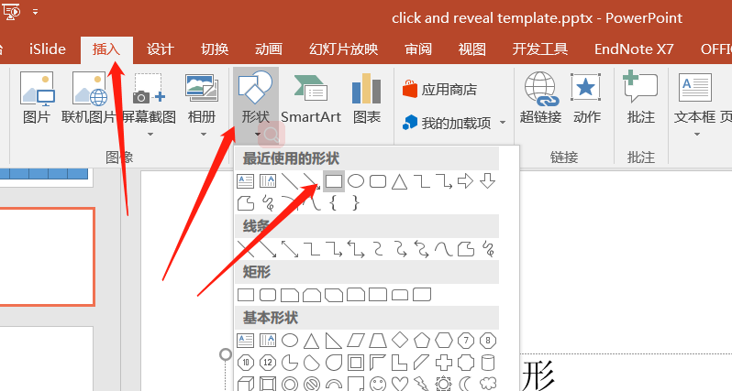
1. 空白ppt插入圖形

Slide 3
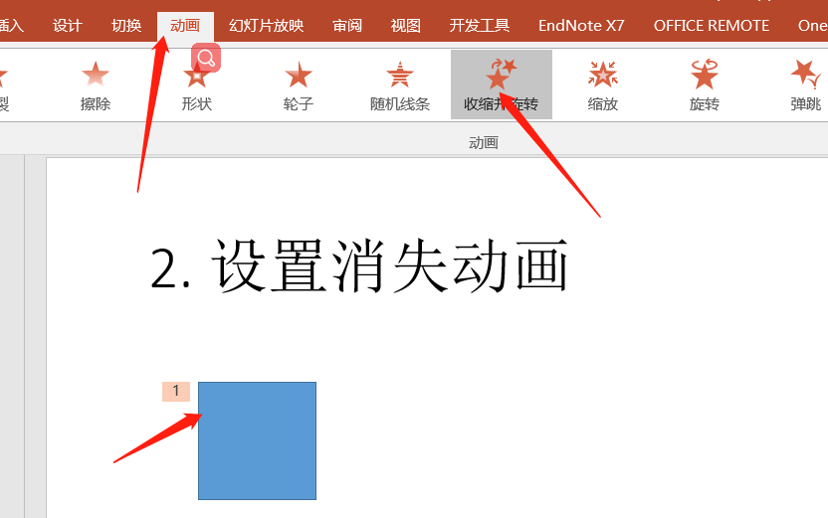
2. 設置消失動畫

Slide 4
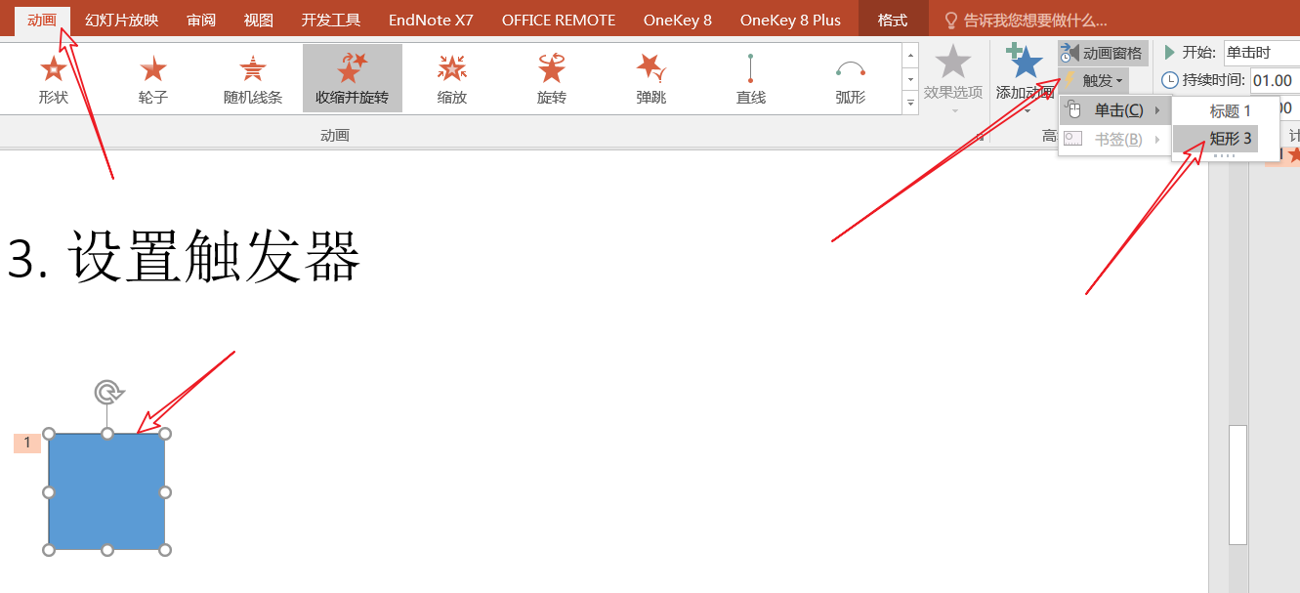
3. 設置觸發器

Slide 5
4. 複製該圖形，直至填滿螢幕

Slide 6
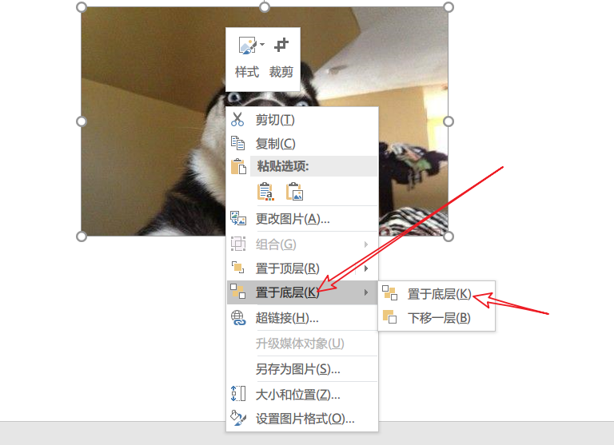
5. 插入圖片，並設置在圖層之後

Slide 7
6. 你得到了它。You got it

Slide 9
創意教學法-Surprise Book
的建議與做法
感謝Jessy老師分享
原出處： Jessy 2 + Pong Jessy老師加油站
https://mp.weixin.qq.com/s/qdgTq6RJaZzxBxXGyiLfAw

